Slide 1
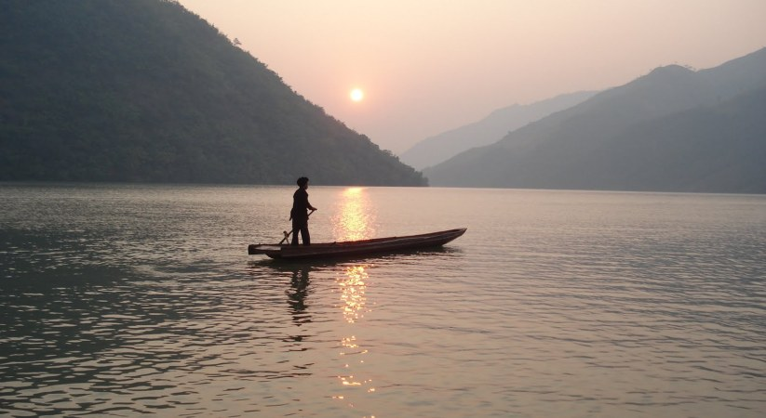
Nhóm 3
Người lái đò Sông Đà

Slide 2
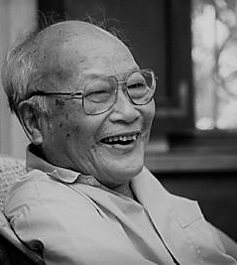
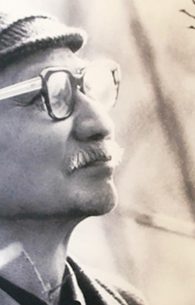
TÁC GIẢ

Slide 3
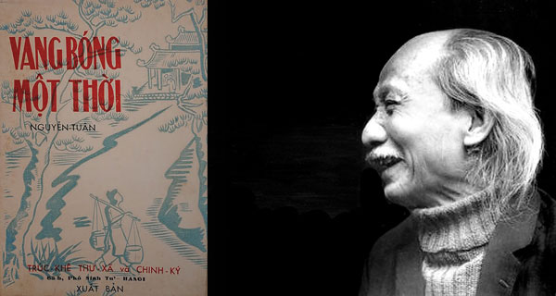
Nguyễn Tuân
nhà văn suốt đời đi tìm cái đẹp

Slide 4

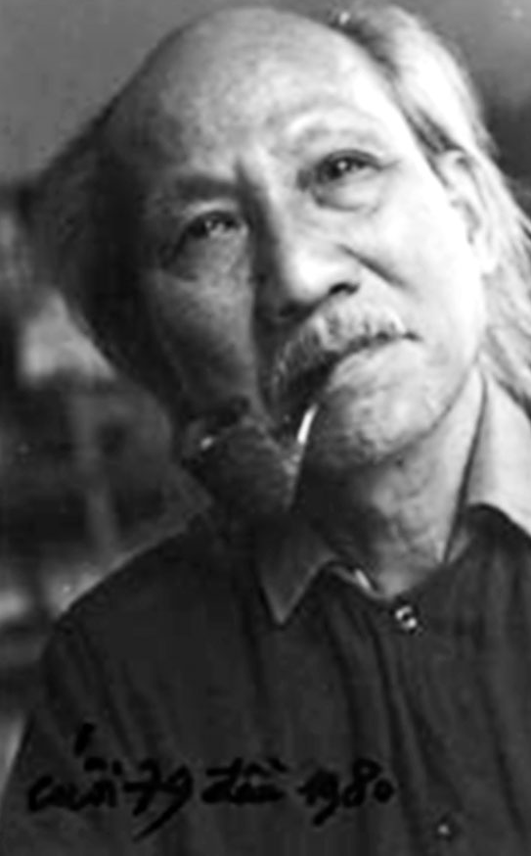
Sau CMT8, ông say mê trong niềm vui trước thực tại và tương lai của đất nước
Trước CMT8, ông luôn bi quan đối với hiện tại và tương lai
Phong cách

Slide 5
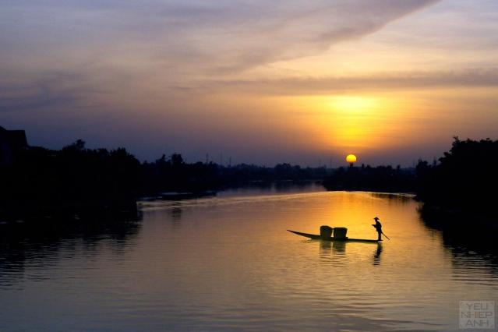
“Người lái đò sông Đà”
Chất vàng mười đã qua thử lửa
bài tùy bút được in trong tập Sông Đà

Slide 6

Tác phẩm

Slide 7
Lời đề từ
Đẹp vậy thay, tiếng hát trên dòng sông.
Chúng thủy giai đông tẩu – Đà giang độc bắc lưu.
→ Nguyễn Tuân luôn đi tìm
những cái đẹp độc đáo và phi thường

Slide 8
Hình tượng dòng sông Đà
quãng đầu

Slide 9
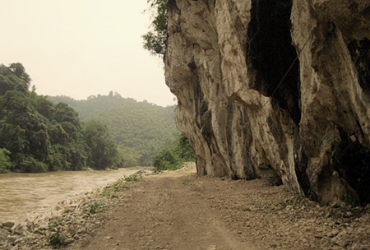
“Dựng vách thành”
“Đúng ngọ mới có mặt trời”
“Chẹt yết hầu”
Hình khối vách đá khổng lồ tạo cảm giác chèn hẹp đến nghẹt thở.

Slide 10
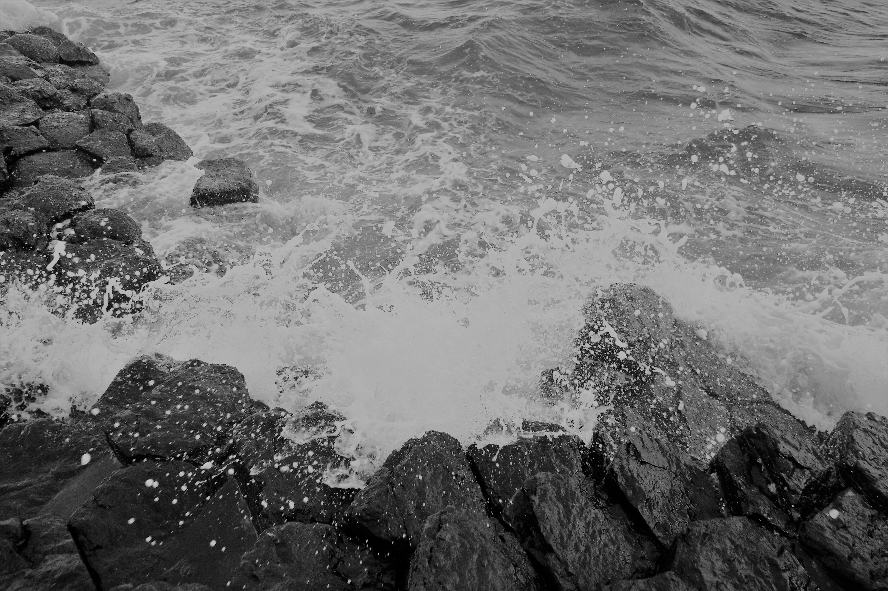
“Hàng cây số nước xô đá, đá xô sóng, sóng xô gió”
“Luồng gió gùn ghè như đòi nợ xuýt”

Slide 11
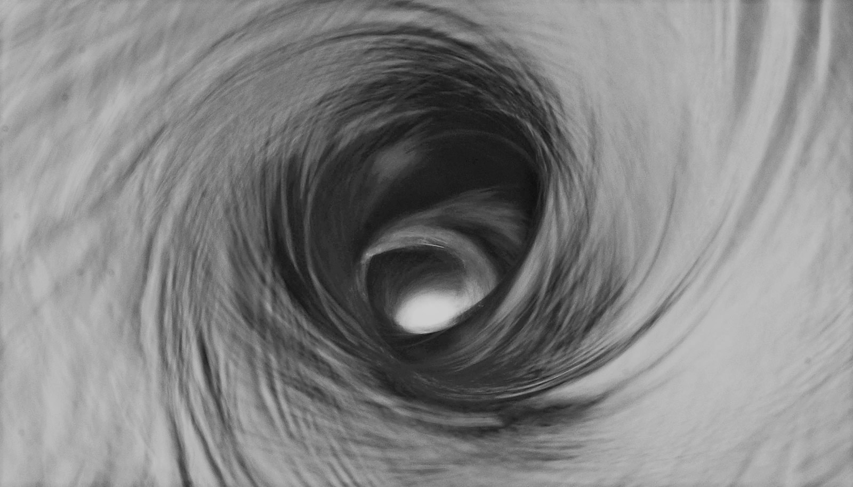
“như cái giếng bê tông thả xuống sông để chuẩn bị làm móng cầu”
“lừ lừ những cánh quạ đàn”
Miêu tả cái hút nước (xoáy nước)
“thở như cửa cống cái bị sặc”
“ặc ặc như bị rót dầu sôi”

Slide 12
Hình tượng dòng sông Đà
quãng giữa

Slide 13
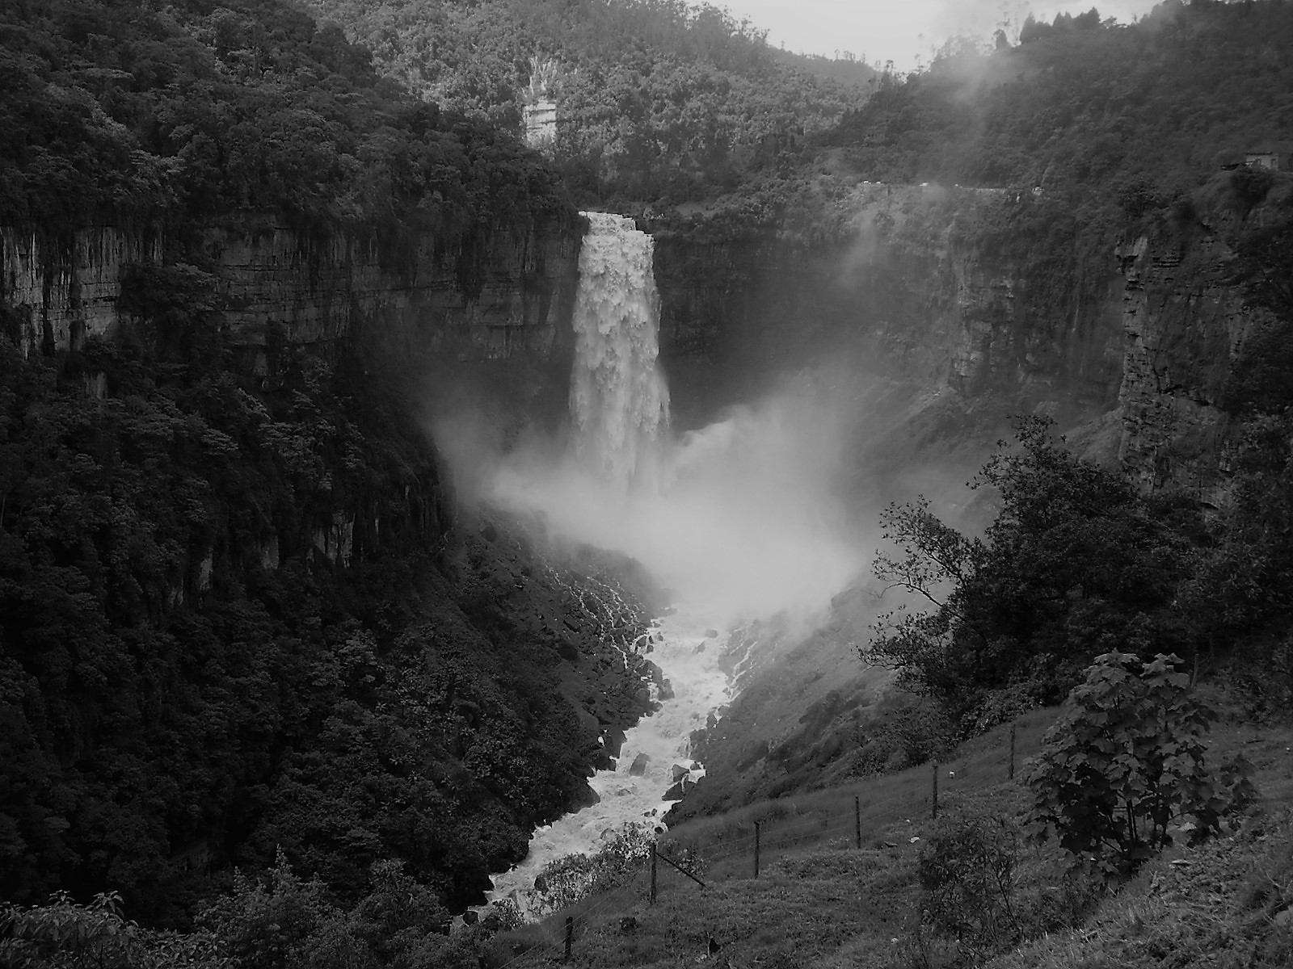
Miêu tả thác đá khi ở xa
“réo gần mãi lại réo to mãi”
“nghe như là oán trách….van xin…khiêu khích…gằn…chế nhạo”
“rống lên như tiếng một ngàn con trâu mộng…lồng lộn giữa rừng tre nứa nổ lửa…gầm thét… đàn trâu da cháy bùng bùng”

Slide 14
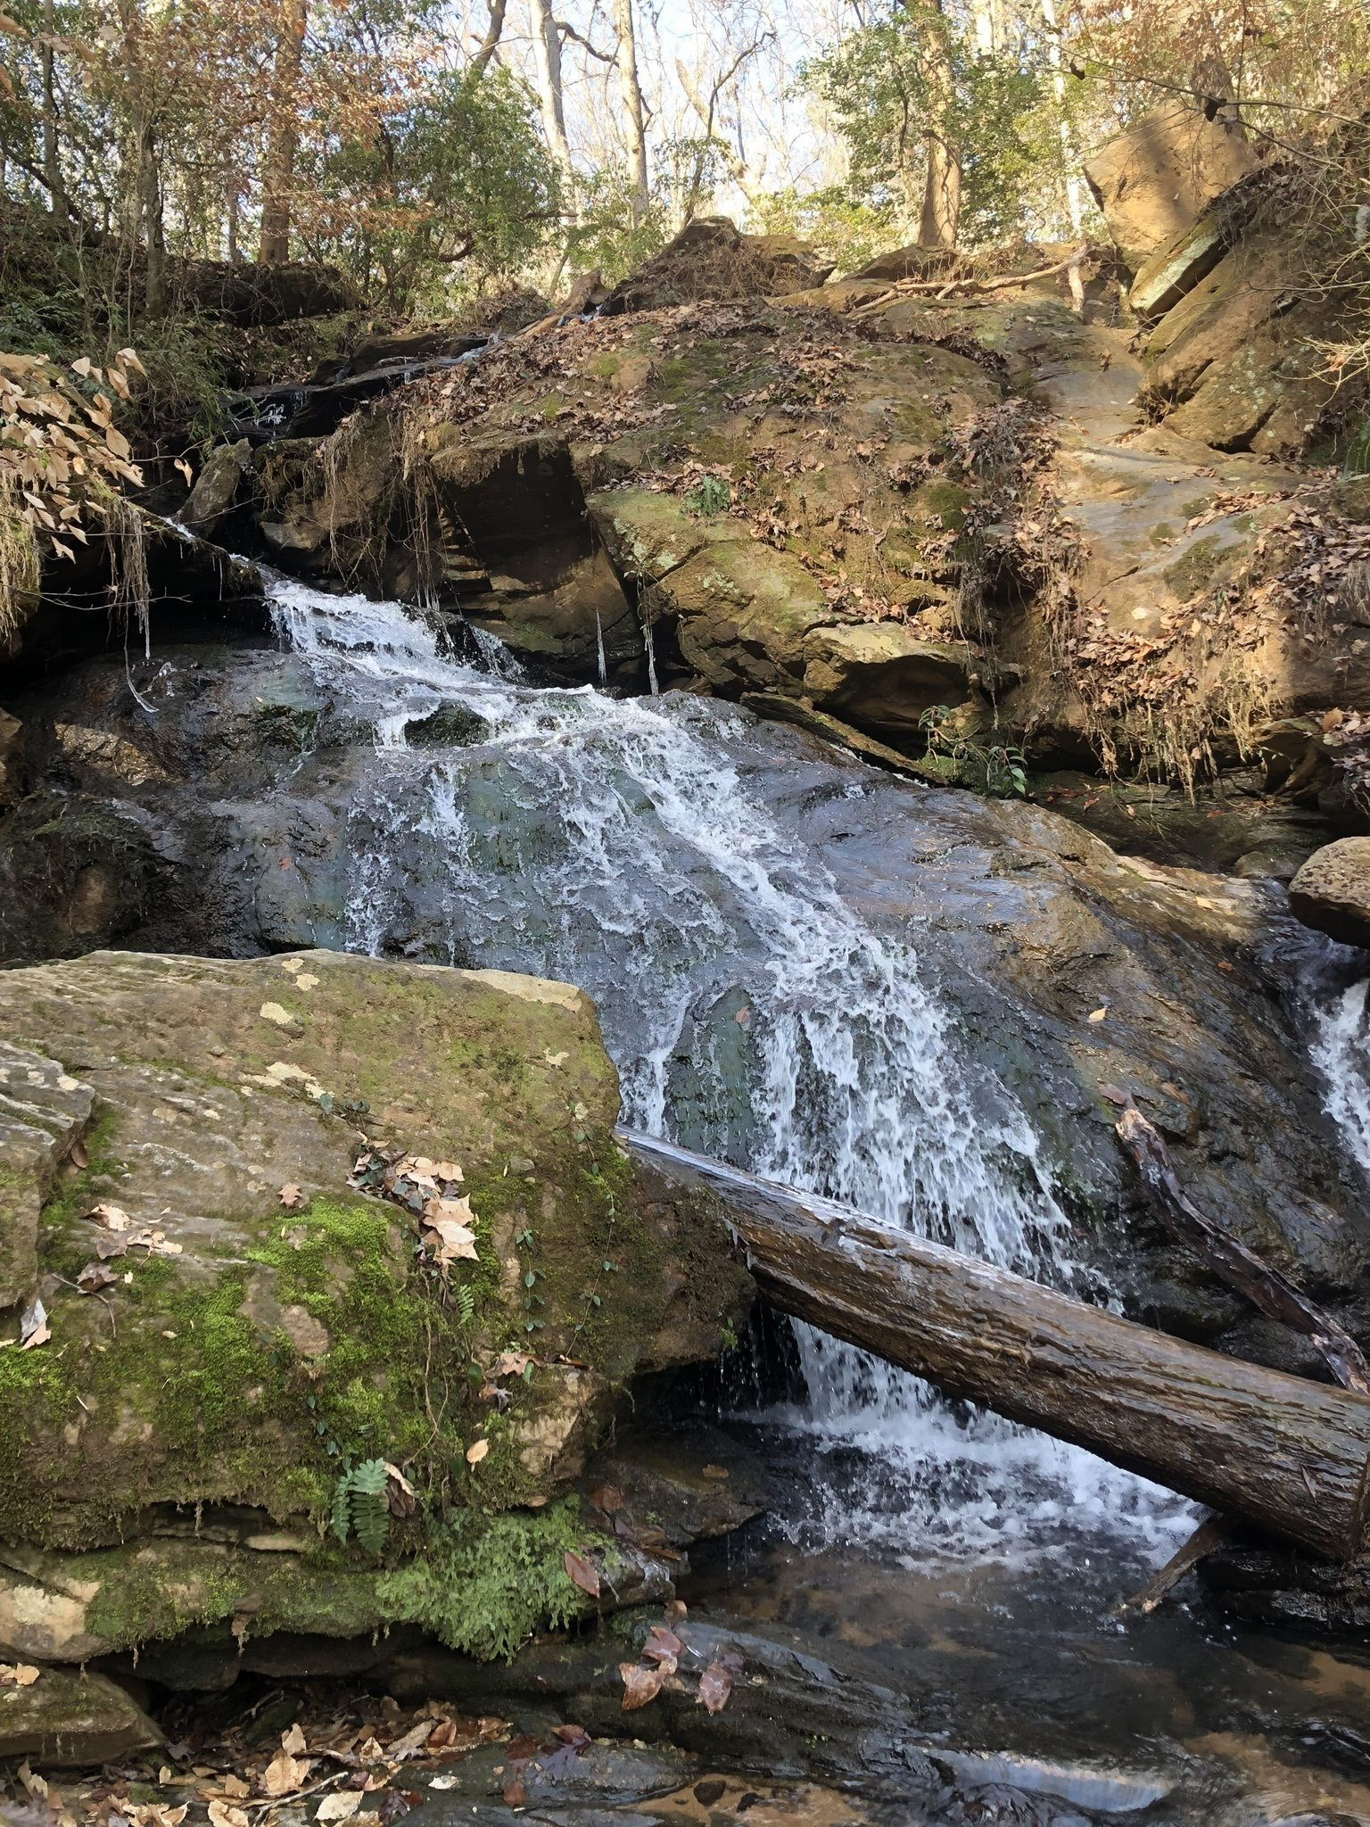
Miêu tả thác đá khi ở gần
“Đá…ngàn năm vẫn mai phục…nhổm cả dậy để vồ lấy thuyền”
“Mặt sông rưng rít lên như tuyết-bin thủy điện”
“Những hòn đá bệ vệ oai phong lẫm liệt”
“phối hợp với đá, nước thác reo hò làm thanh viện”
“Sóng thác… hiểm độc… vô sở bất chí”

Slide 15
Hình tượng dòng sông Đà
quãng sau

Slide 16
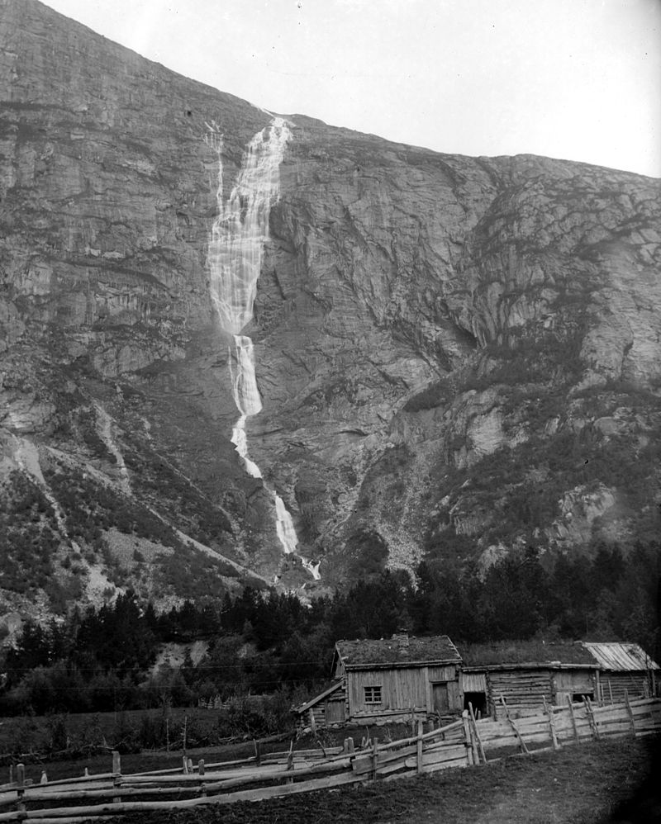
Tả sông Đà như dây thừng ngoằn nghèo
+ áng tóc trữ tình – ‘tuôn dài, tuôn dài…mây trời Tây Bắc.
+ Điệp: ‘tuôn dài’ → áng sông sống động , mềm mại
+ Nhân hóa: ví sông Đà như mái tóc một thiếu nữ kiều diễm
→Tạo ra dòng sông với vẻ đẹp phong phú, sinh động và quyến rũ.

Slide 17
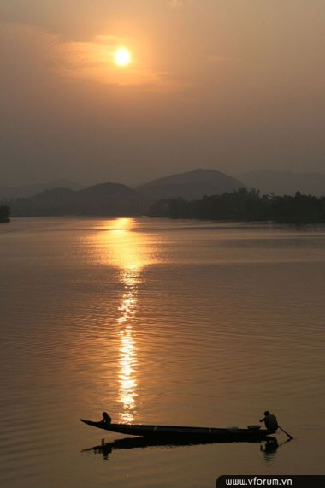
Thả thuyền trên sông
tĩnh lặng, tịnh không một bóng người
lá ngô non, cỏ gianh, nõn búp,… → hồn nhiên và hoang sơ, nhưng lại gần gũi
→Mang đến cảm xúc lắng đọng, bang khuâng, xao xuyến mà cuộc sông đô thị không hề có được.

Slide 18

Trên bờ bãi:
Như gặp người cố nhân
+ Đằm đằm, ấm ấm
+ Lắm bệnh, lắm chứng
Ánh sáng
+ Loang loáng như trẻ con chiếu gương vào mắt
+ Nắng tháng ba Đường thi, nắng giòn tan sau kì mưa dầm
→Gợi cảm, thân thuộc như dòng sông tuổi thơ của bao nhiêu con người
Ngợi ca vẻ đẹp kiều diễm, gần gũi, phong phú, lắng đọng, bâng khuâng của sông Đà, được ví như một cố nhân, một tình nhân chưa hề quen biết.

Slide 19

Sông Đà theo mùa

Slide 20
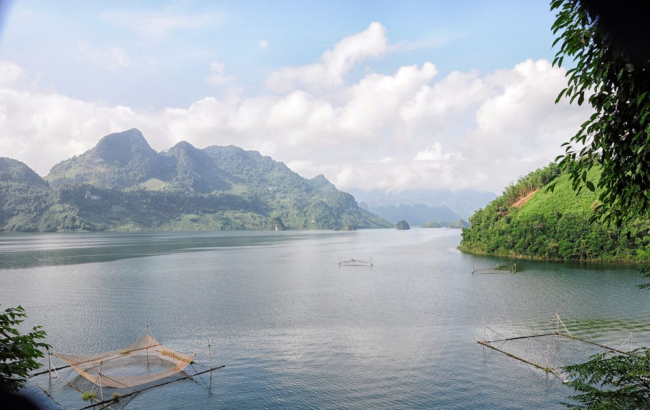
Sông Đà theo mùa

Slide 21
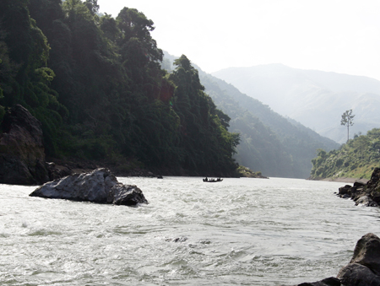
+ So sánh: Đời Lí, Trần, Lê cũng tính lặng thế thôi → hoài niệm
+ bờ tiền sử, cổ tích tuổi xưa → vẻ hồn nhiên, hoang xơ, tĩnh lặng đưa người đọc thoát khỏi cuộc sống ồn ã, xô bồ, ngược dòng sông thời gian trở về năm tháng của quá khứ.
Sông Đà theo dòng lịch sử

Slide 22
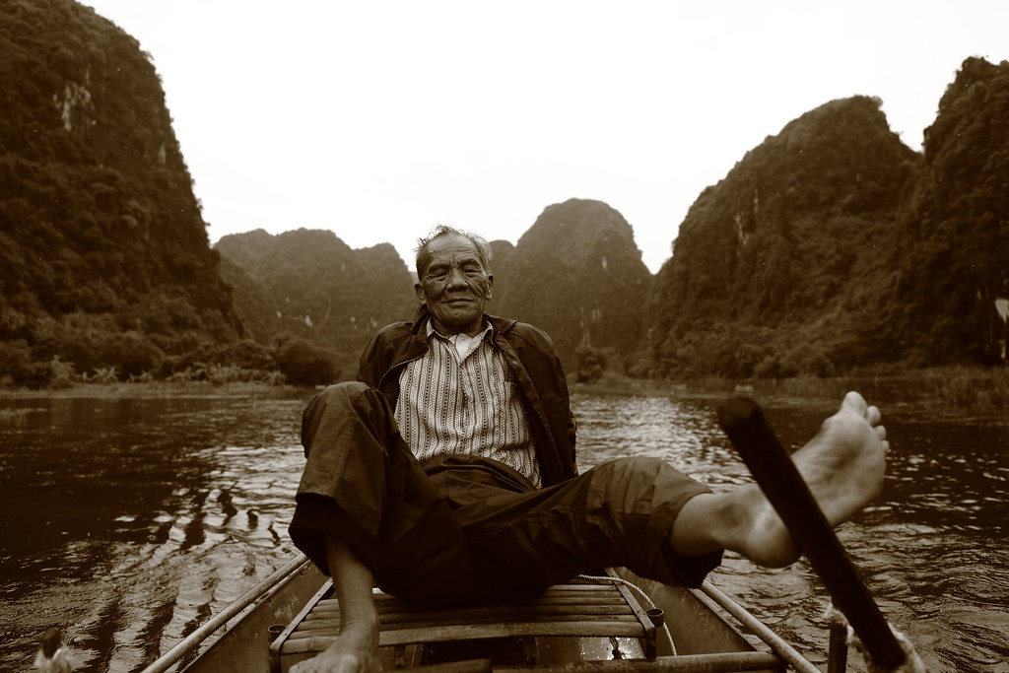
Hình tượng người lái đò

Slide 23
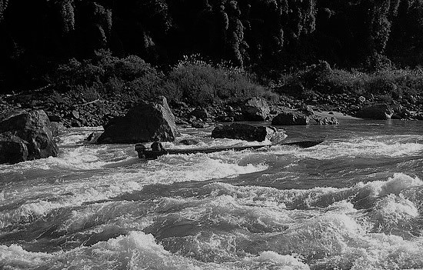
MIÊU TẢ
quãng trùng vây thứ nhất
- “Thạch trận dàn bày vừa
xong thì cái thuyền vụt tới”
- “Sóng nước như thể quân
liều mạng vào sát nách…
đá trái… thúc gối”
-> Ông lái đò “Hai tay giữ mái chèo khỏi bị hất lên khỏi sóng”
- “Sóng thác… hiểm độc… vô sở bất chí… bóp chặt hạ bộ”
-> Ông lái đò “ hai chân vẫn kẹp lấy cuống lái”
Ông lái đò xung trận với khí thế nghênh chiến quyết thắng

Slide 24
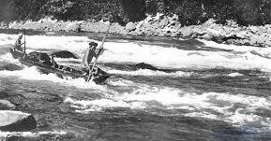
“Dòng thác hùm beo đang
hồng hộc tế mạnh trên sông đá”
Ông lái đò “nắm chặt được
cái bờm sóng đúng luồng … phóng nhanh vào cửa sinh mà lái miết một đường chéo về phía cửa đá ấy”
Đối với bọn tướng đá
Ông lái đò “tránh mà rảo bơi chèo lên… đè sấn lên mà chặt đôi ra để mở đường tiến”
MIÊU TẢ
quãng trùng vây thứ hai

Slide 25
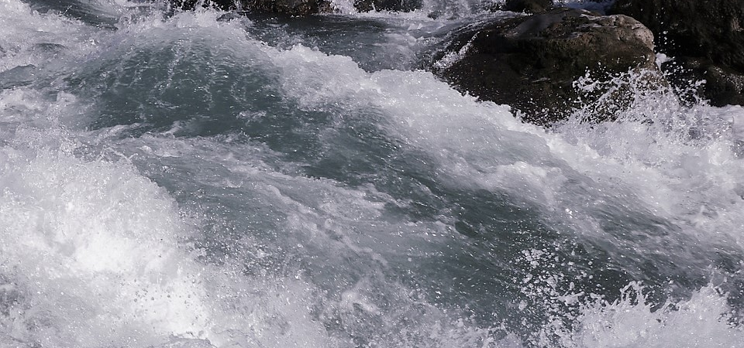
MIÊU TẢ
Hai bên đều là “luồng chết” . “Bọn đá hậu vệ” canh cửa hòng “bắt chết” cái thuyền
Ông lái đò “phóng thẳng con thuyền”, “chọc thủng” trùng vây rồi “vút qua cổng đá cánh mở cánh khép”.
quãng trùng vây thứ ba

Slide 26

NGƯỜI NGHỆ SĨ TÀI HOA
“Đêm ấy nhà đò đốt lửa trong hang đá, nướng ống cơm lam và toàn bàn về cá anh vũ, cá dầm xanh, về những cái hầm cá hang ca mùa khô nổ những tiếng to như mìn bộc phá rồi túa ra đầy tràn ruộng. Cũng chả thấy ai bàn thêm một lời nào về cuộc chiến thắng vừa qua nơi ải nước đủ tướng dữ quân tợn vừa rồi”
“Cuộc sống của họ là ngày nào cũng chiến đấu với sông Đà dữ dội, ngày nào cũng giành lấy sự sống từ tay những cái thác, nên nó cũng không có gì là hồi hộp, đáng nhớ…”
– Nguyễn Tuân -

Slide 27

Trò chơi

Slide 28
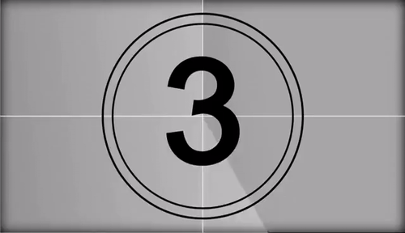
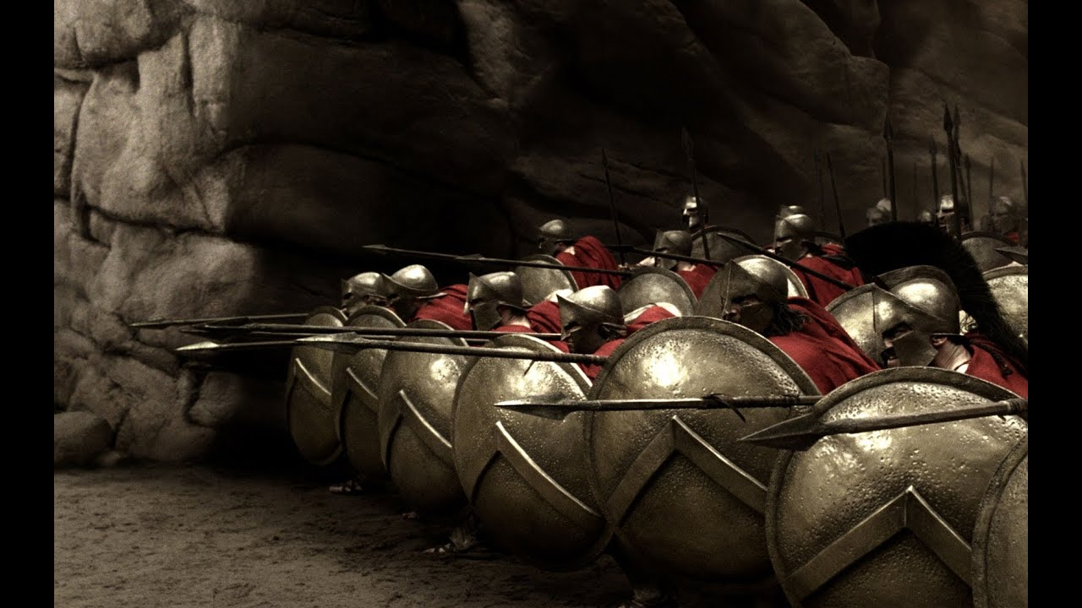
Giáp lá cà

Slide 29
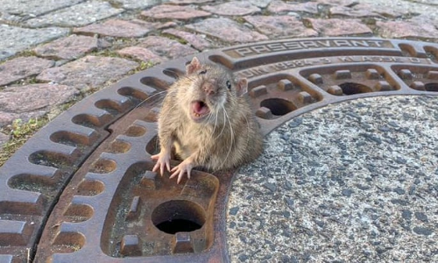
Cửa cống cái bị sặc

Slide 30
Nước xô đá, đá xô sóng, sóng xô gió

Slide 31

Đúng ngọ mới có mặt trời

Slide 32
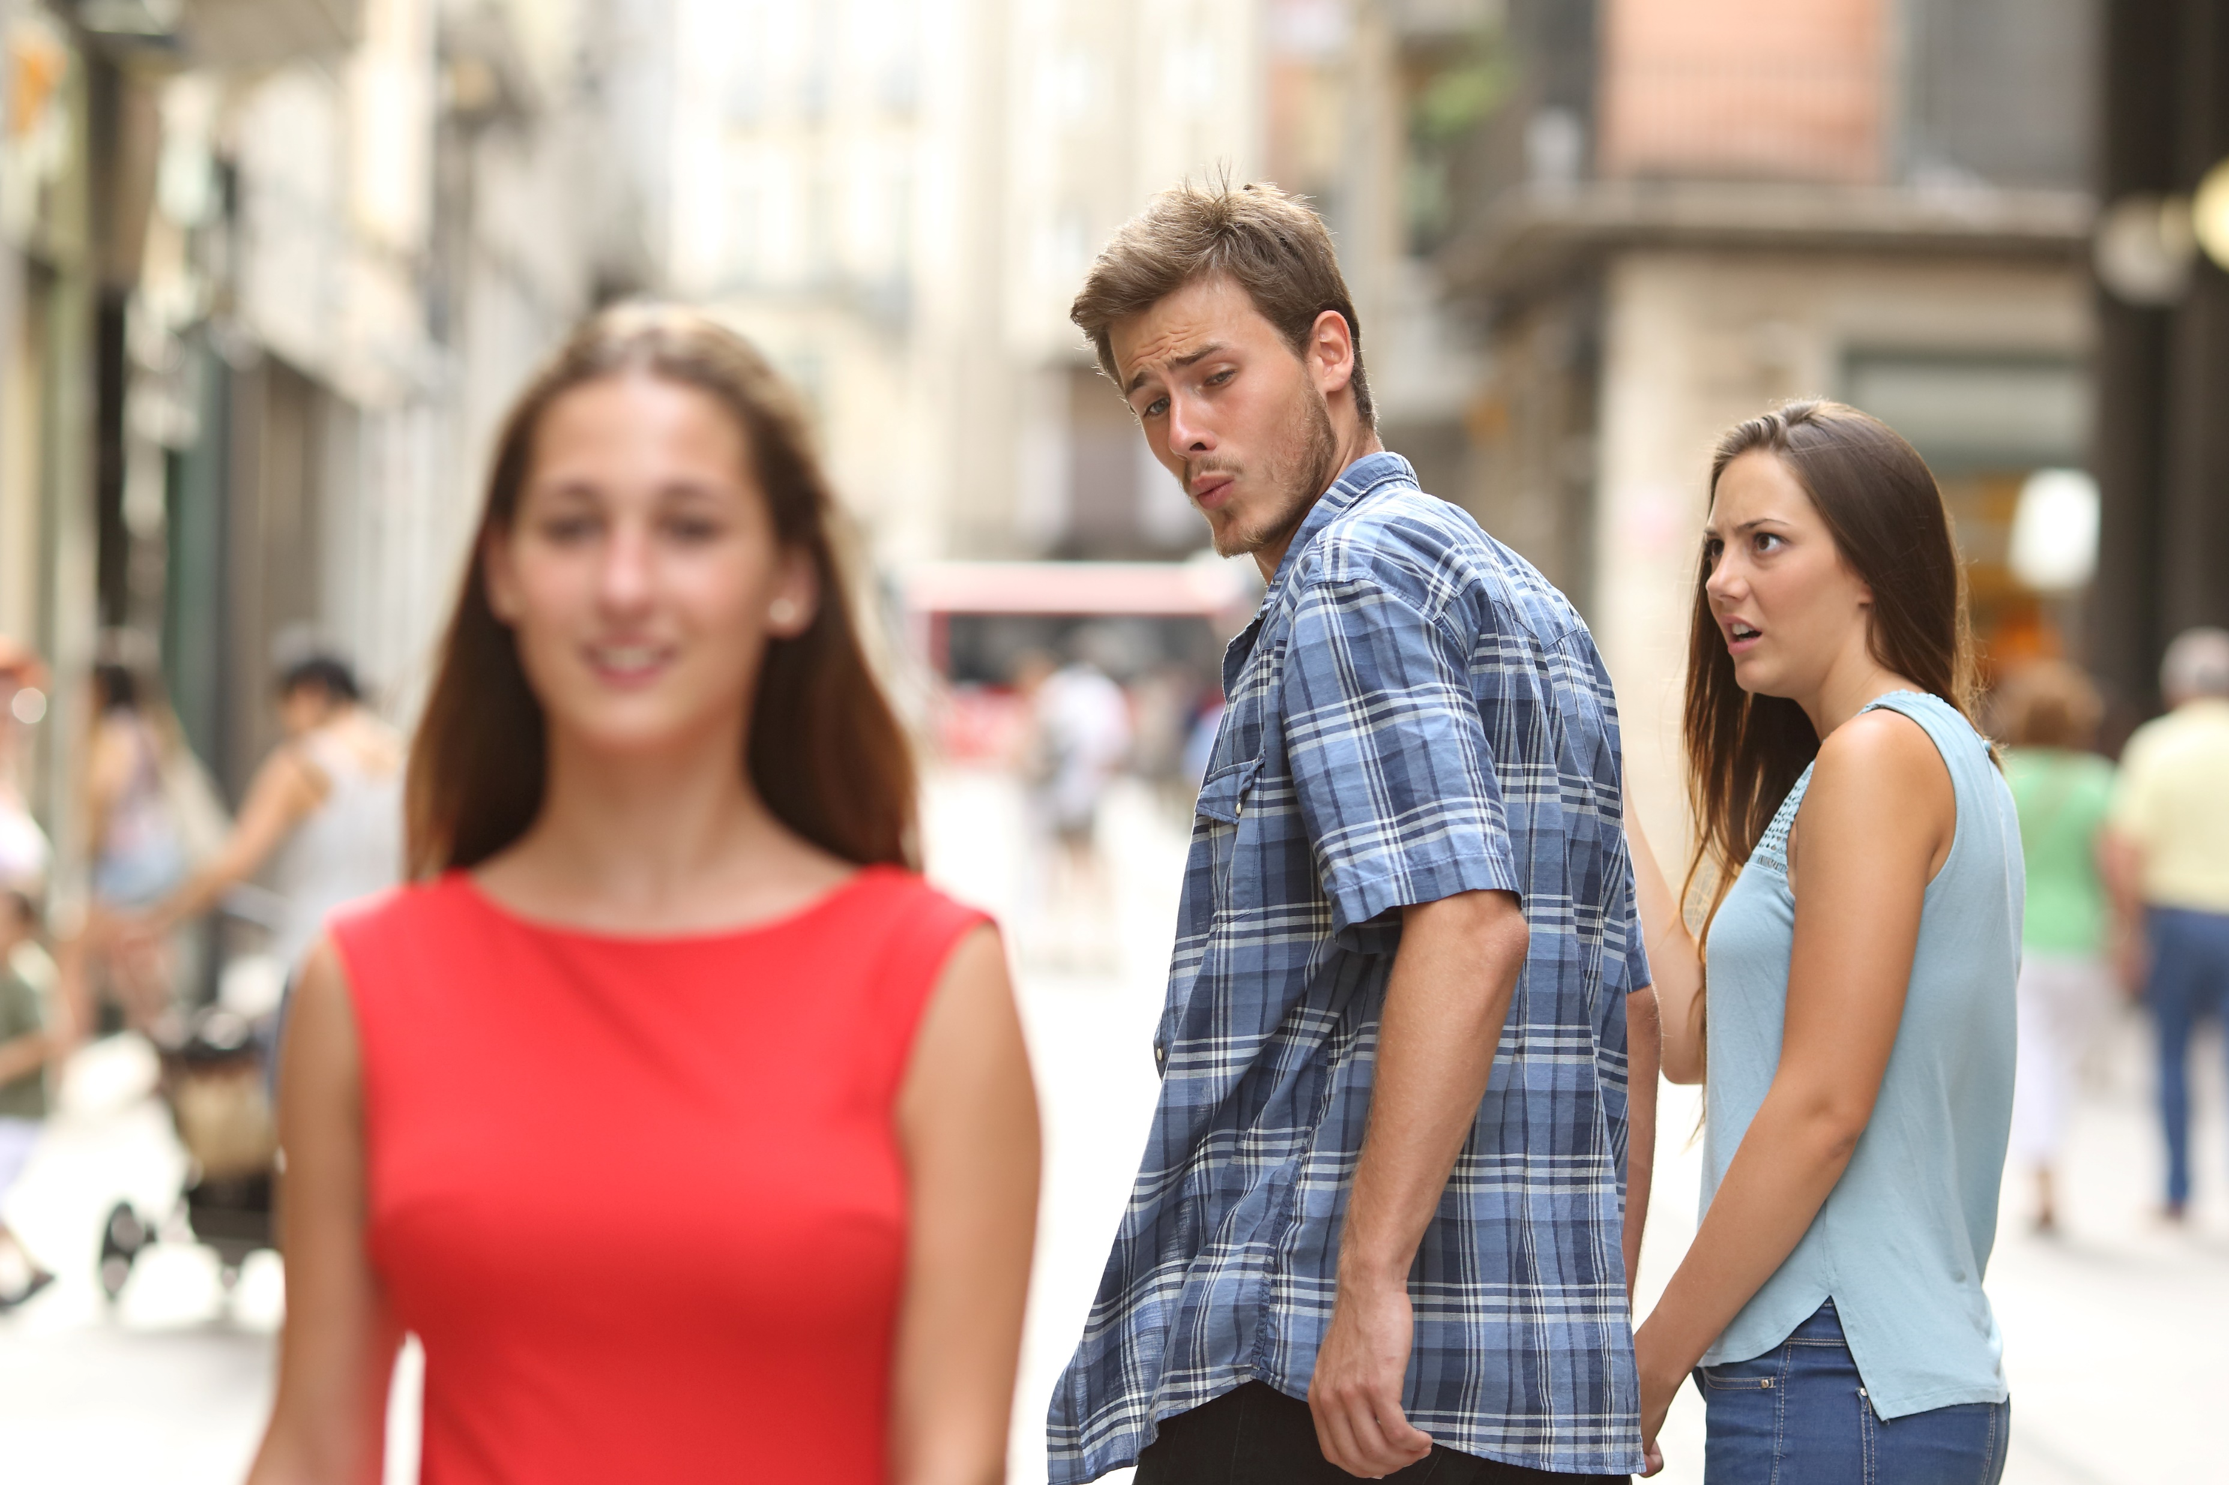
Gùn ghè

Slide 33

Chẹt yết hầu

Slide 34
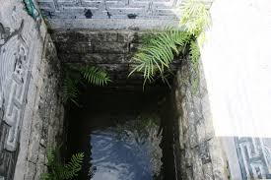
Giếng bê tông

Slide 35
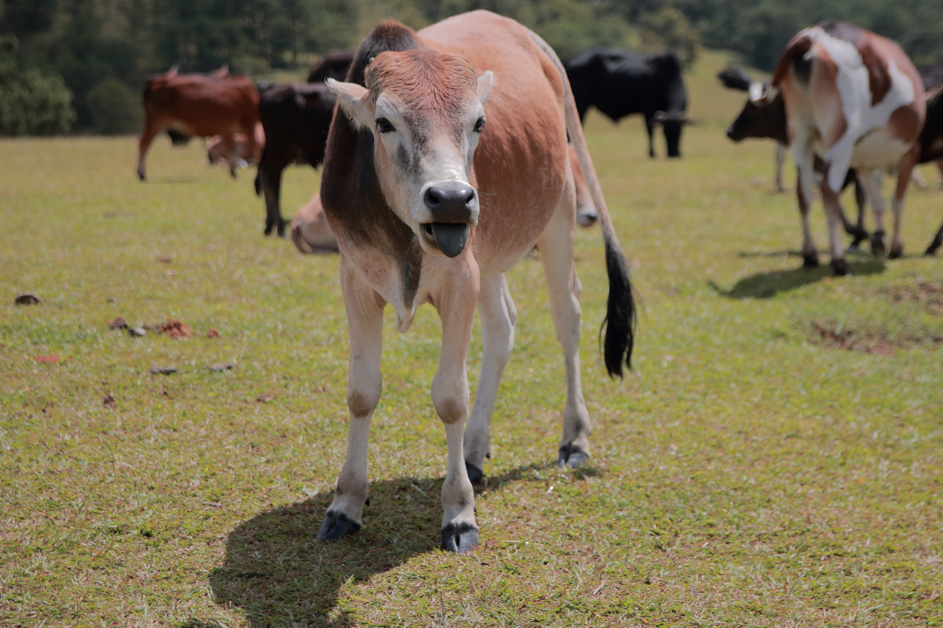
Trâu mộng

Slide 36

Ặc ặc

Slide 37
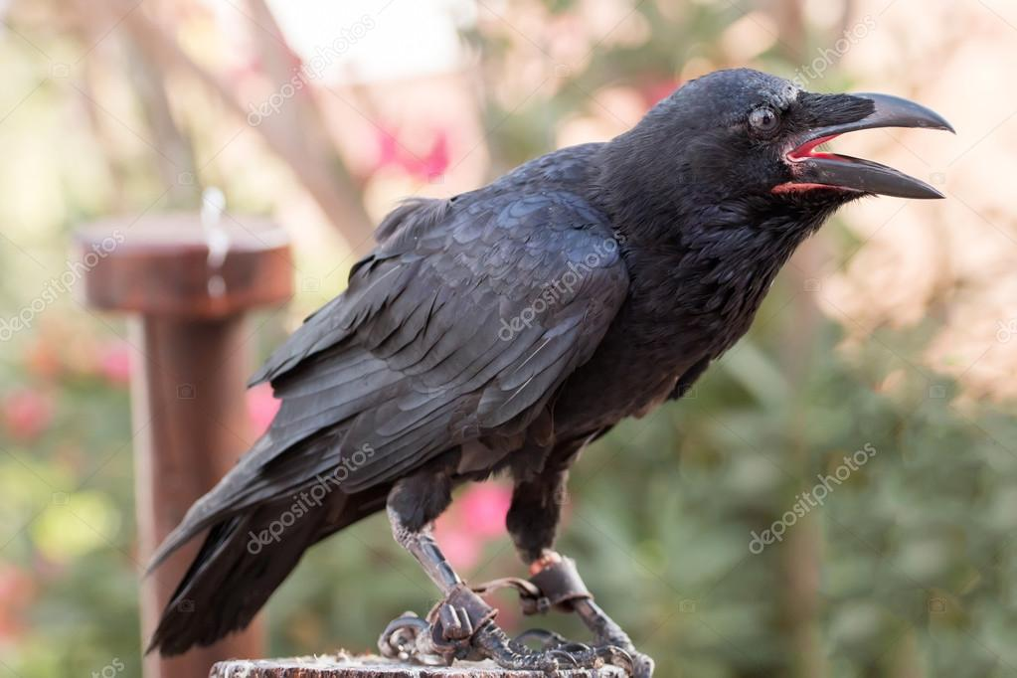
Quạ

Slide 38
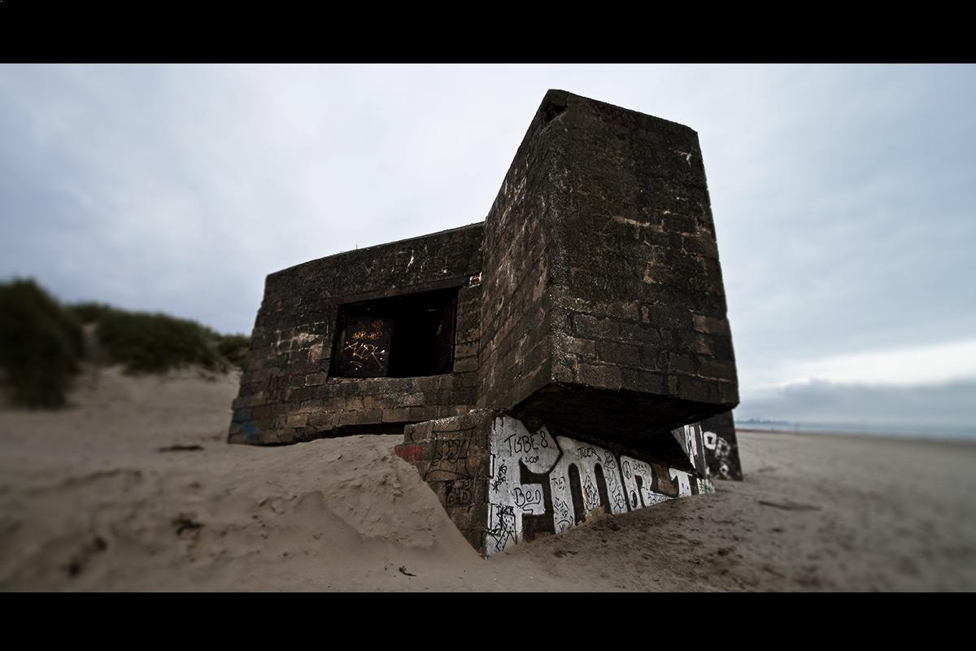
Boongke

Slide 39
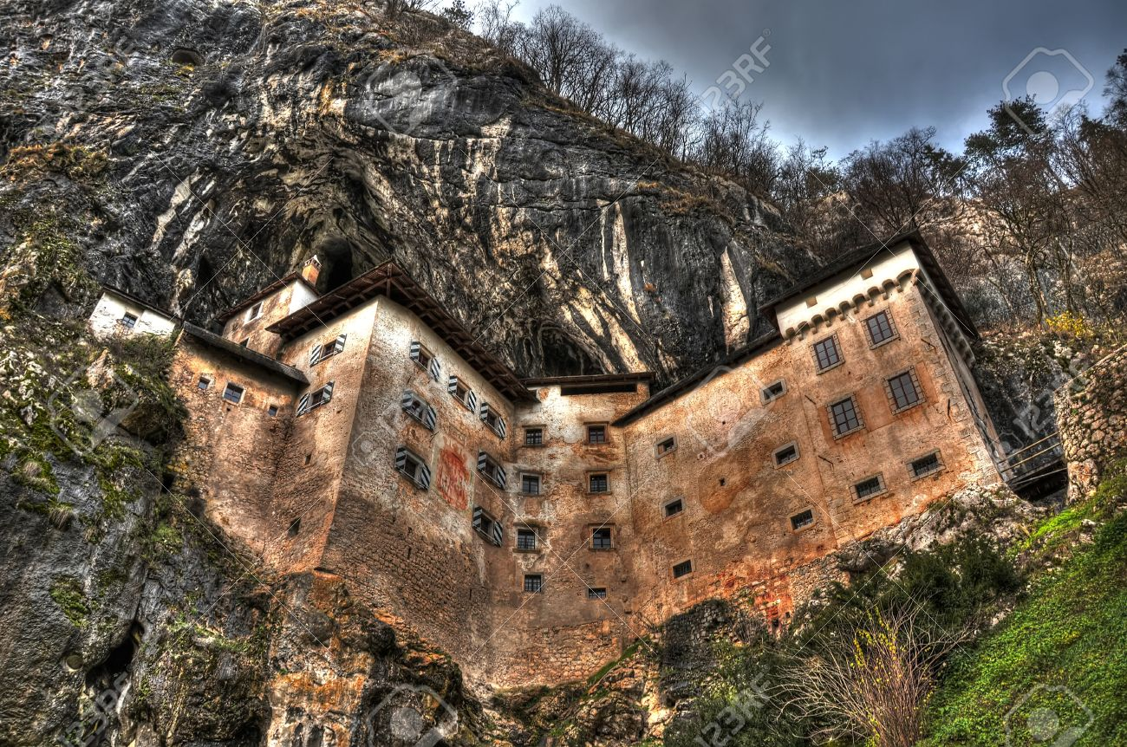
Boongke

Slide 40
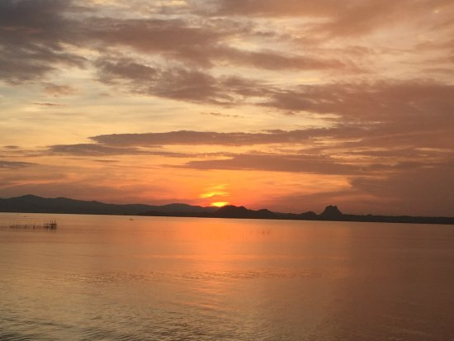
Cảm ơn cô và các bạn đã lắng nghe.

